Slide 1



日立咨询
百胜Node.js POC项目方案
2017.8
We Make it Happen.
Better.
Better.
Better
We Make it Happen.

Slide 2
系统关系图
餐厅Server (CentOS 6.9)
数据中心(CentOS 6.9)
Store Service
Framework
PG9.6
Store Cloud
Framework
同步链接
同步链接
Redis
Promotion
消息接入
处理
消息管理平台
RabbitMQ Cluster
3.6.11
Order
RabbitMQ Server
Internet
PG9.6
Customer
Federation
异步链接
Federation
异步链接
Menu
Web APP
X
Menu Cloud
Electron 1.7.6
POS App
Service Worker
Electron
Node.js
Subscribe
C Driver
C Driver
支付模块
VueJS
餐厅POS1 (Ubuntu)
餐厅POS2 (Ubuntu)
扫描枪
钞箱
Notes:
客户可能包括：Menu、Customer、Order、Promotion
Vue 2.4.1

Slide 3
场景一： CPOS离线场景
餐厅Server (CentOS 6.9)
需求描述：
在餐厅POS Box上存在menu的JSON文件，CPOS启动时，进行初始化，获取该json文件，生成菜单信息。此后断网不影响单机功能。
技术点：
Electron
Nodejs
ES6
Service Worker
Store Service
Framework
PG9.6
Promotion
Order
Customer
Menu
Web APP
Electron 1.7.6
POS App
Service Worker
验收标准：
餐厅Server服务器中的菜单(JSON文件形式)更新后，CPOS上能够随之更新；
中断POS机与餐厅服务器的网络，CPOS可以正常显示更细后的菜单；
Node.js
VueJS
餐厅POS1 (Ubuntu)

Slide 4
场景一：方案/架构设计/原理
User Interface
Service Worker
Web Server
JSON
JSON
JSON
Local Cache
PostgreSQL
餐厅POS
餐厅Server

Slide 5
场景一：工作任务清单
任务描述 | 交付物 | 工作量估算(人天)
架构设计 | 设计文档 | 2
界面应用(动态依据Web APP提供JSON数据进行展示) | 源代码 | 3
餐厅服务器Web APP(提供JSON数据) | 源代码 | 2
ServiceWorker缓存策略 | 设计文档 | 1
ServiceWorker更新策略 | 设计文档 | 1

Slide 6
场景二： CPOS广播场景
餐厅Server (CentOS 6.9)
需求描述：
餐厅端有两台CPOS，相互使用RabbitMQ进行同步，当CPOS1上点击按钮时，CPOS2上可确保收到该信息。
技术点：
RabbitMQ
ES6
Nodejs
RabbitMQ Cluster
3.6.11
X
Electron 1.7.6
验收标准：
CPOS1中模拟提交订单，CPOS2能够接收到
CPOS2接收到的信息通过控制台输出
POS App
Electron
Subscribe
餐厅POS1 (Ubuntu)
餐厅POS2 (Ubuntu)

Slide 7
场景二：方案/架构设计/原理
RabbitMQ Cluster
POS App
Consumer
POS2
POS App
X
POS1
Publisher
Exchange
POS App
Consumer
POS3
餐厅Server

Slide 8
场景二：工作任务清单
任务描述 | 交付物 | 工作量估算(人天)
MQ集群环境搭建 |  | 3
架构设计 | 设计文档 | 2
Publisher端代码编写（通过界面按钮模拟，触发数据发送） | 源代码 | 3
Consumer端代码编写（接收到的数据，显示在控制台） | 源代码 | 2
消息队列命名规范（不同的Topic需要绑定不同的队列） |  | 1

Slide 9
场景三： CPOS本地设备驱动
Electron 1.7.6
POS App
Node.js
C Driver
C Driver
餐厅POS1 (Ubuntu)
扫描枪
钞箱
需求描述：
CPOS上连接扫码枪（型号为：新大陆NLS-HR15，使用USB连接），以及钱箱（串口），在electron中进行驱动。
技术点：
C/C++
Nodejs
验收标准：
CPOS能够读出扫码枪返回的二维码数据，并显示在界面上
CPOS能够控制打开钱箱
Notes:
在Electron框架下开发；

Slide 10
场景三：方案/架构设计/原理
POS APP
支付宝结账
现金
结账
其他
HAL (.so)
USB
扫描枪
串口
钞箱
其他
外设
驱动层
驱动
驱动
驱动
扫描枪
钞箱
其他
外设
HAL: Hardware Abstract Layer
硬件厂商需要提供驱动程序源码，或.so以及.h文件

Slide 11
场景三：方案/架构设计/原理
POS APP
支付宝结账
现金
结账
其他
HAL (.so)
USB
扫描枪
串口
钞箱
其他
外设
驱动层
驱动
驱动
驱动
扫描枪
钞箱
其他
外设
HAL: Hardware Abstract Layer
硬件厂商需要提供驱动程序源码，或.so以及.h文件

Slide 12
场景三：方案/架构设计/原理
应用层
Store Service
menuService
其他
通信框架层
Protobuf
Rpc Call
RabbitMQ
Grpc Service
discovery
Registry
Load Balance
HAL: Hardware Abstract Layer
硬件厂商需要提供驱动程序源码，或.so以及.h文件

Slide 13
场景三：工作任务清单
任务描述 | 交付物 | 工作量估算(人天)
架构设计 | 设计文档 | 0
开发规范编写 | 外设接入开发规范 | 5
POS APP模拟功能开发(1. 触发读取扫描枪，并接收扫描枪返回数据，显示在模拟界面上；2.模拟界面触发打开钱箱，并接收钱箱关闭事件，在模拟界面中显示钱箱已关闭) | 源代码 | 2
HAL驱动封装：1. 扫描枪；2. 钱箱(假设：硬件厂商需要提供驱动程序源码，或.so以及.h文件) | 源代码 | 15

Slide 14
场景四：餐厅基础同步框架
餐厅Server (CentOS 6.9)
数据中心(CentOS 6.9)
Store Service
Framework
PG9.6
Store Cloud
Framework
同步链接
同步链接
Redis
Promotion
消息接入
处理
消息管理平台
RabbitMQ Cluster
3.6.11
Order
RabbitMQ Server
Internet
PG9.6
Customer
Federation
异步链接
Federation
异步链接
Menu
Web APP
X
Menu Cloud
需求描述：
在餐厅以及云端CentOS6.9上已经安装RabbitMQ，以及Java应用。需要实现餐厅端使用长连接模式连接云端接口，进行RPC调用，同时，利用RabbitMQ的Federation或者Shovel插件进行基于广域网的消息同步传送。
验收标准：
餐厅端可以模拟数据，分别通过同步长连接、异步短连接方式发送至中心端，并在模拟界面中显示；
中心端可以模拟数据，分别通过同步长连接、异步短连接方式发送至餐厅服务器端，并在模拟界面中显示；无需在POS端显示；
技术点：Java、RabbitMQ、SpringCloud

Slide 15
场景四：Store CloGrpcClientServiceud Framework 功能架构
通道管理
连接
消息管理
长连接服务端
短连接发送端
消息状态
通道监控
长连接客户端
短连接接收端
消息重发
通道配置
消息发送
消息发送报表
权限管理
消息即时发送
消息定时发送
消息接收报表
故障报警
消息优先级
防重复发送
心跳
日志
安全管理
数据防篡改
图例：
消息接收
消息接收ACK
防重复接收
身份认证
数据中心功能
餐厅功能
日志
加密解密
只提供接口定义，暂不需要实现功能

Slide 16
场景四：中心端消息发送架构
Store Cloud Framework
Store Service
Framework
Socket
发送处理层
接收处理层
同步长连接客户端
同步长连接
服务端
实时消息接收
Rest Interface
长连接Queue
YUM现有系统
短连接Queue
MQ
YUM现有系统
异步短连接
接受服务
异步短连接
发送服务
Redis
定时消息接收
定时任务
定时Queue
YUM现有系统
餐厅端通讯状态
接口通讯规则
图例：
数据中心功能
Redis
缓存
Postgresql
餐厅功能
管理平台
(Web)
预加载
只提供接口定义，暂不需要实现功能

Slide 17
场景四：长连接心跳机制
连接
餐厅Client
数据中心Server
创建通道
连接成功后发送业务消息
监听是否有消息
通道是否空闲
否
循环发送心跳消息
当有消息
判断消息类型
是
业务消息
空闲计数+1
处理业务信息
空闲计数是否>3
否
心跳消息
空闲计数清零
是
断开通道连接
报警通知

Slide 18
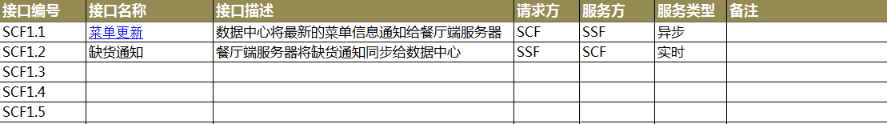
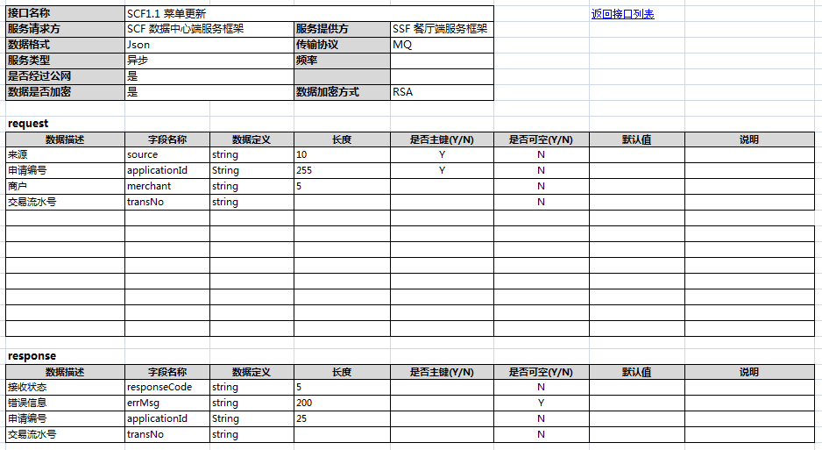
场景四：接口文档模板示例

Slide 19
场景四：工作任务清单（举例）
任务描述 | 交付物 | 工作量估算(人天)
环境搭建 |  | 3(0)
架构设计 | 设计文档 | 5
数据中心Store Cloud Framework | 源代码 | 24（=8功能点*3）
餐厅 Store Service Framework | 源代码 | 5
消息管理平台(对接SCF，从数据库中读取JSON文件，10K左右，通过同步连接发给餐厅端；餐厅端Server通过模拟界面显示数据) | 源代码 | 4
联调测试 |  | 3
接口清单示例编写 | 接口清单 | 3

Slide 20
其他说明：
本次需求为构建架构的POC，暂不需要压力、性能测试；
期望实施周期：9月底启动，11月底交付；最多持续2个月；
实施人数：2-3个人；
实施重点：开发规范

Slide 21
系统关系图（客户提供，供参考）
Store Service
Framework
数据中心(CentOS 6.9)
Promotion
PG9.6
餐厅Server
(CentOS 6.9)
Store Cloud
Framework
Order
同步链接
Redis
RabbitMQ Cluster
3.6.11
同步链接
Customer
Internet
Federation
RabbitMQ Server
异步链接
PG9.6
异步链接
Menu
Federation
X
Menu Cloud
Electron 1.7.6
POS App
Electron
Service Worker
Subscribe
Node.js
C Driver
C Driver?
支付模块
VueJS
餐厅POS1 (Ubuntu)
餐厅POS2 (Ubuntu)
扫描枪
钞箱

Slide 22
场景四：架构选型方案
Spring cloud/
Spring boot
Spring cloud为开发者提供了在分布式系统的配置管理、服务发现、断路器、智能路由、微代理、控制总线等开发工具包,提供了对微服务管理的优秀支持
web
menu
coupon
order
同步连接程序
异步(MQ)连接程序
程序采用maven引入的方式，menu,order,coupon,同步连接程序,异步连接程序分别以maven模块的方式引入到web程序,保持扩展和灵活性
netty
Netty提供事件驱动的网络应用程序框架和工具，用以快速开发高性能、高可靠性的网络服务器和客户端程序。
Rabbit Mq
异构处理时用于在分布式系统中存储转发消息，在易用性、扩展性、高可用性等方面表现不俗
Notes:
长连接、短连接可以双向数据传输；
长连接如果中断，需要能够自动重连；消息不能丢失；
餐厅端与数据中心通过公网连接，不同网段；
传输格式为JSON，以菜单数据为例；不考虑通过SFTP文件方式传送大批量数据；
实现系统框架，开发规范、运维接口（重连、监控、健康报警等）。。。，监控服务暂不需要实现

Slide 23
场景四：消息处理机制
消息监控
同步消息
异步消息
餐厅app
消息状态
定时任务
同步/异步
连接客户端
同步/异步
连接服务端
消息心跳
消息重发
通道监控
通道重连
双向通信
同步/异步
连接服务端
同步/异步
连接客户端
消息落地
消息缓存
PG
消息日志
数据中心App
同步消息
异步消息
redis

Slide 24
业务架构
用户
货车App
调度中心
仓储App
PAD
API服务
支付服务
认证服务
坐标服务
地理围栏服务
服务
反作弊服务
分单服务
抢单服务
POI服务
短信服务
推送服务
LBS服务
其他
后台
运营后台
数据中心
报表
监控
消息日志

Slide 25
场景四：整体架构
餐厅ServerApp
数据存储
日志
Spring cloud
netty
Rabbit Mq
数据存储
tomcat
jdbc
数据展现
PG
监控
SOCKET长连接
消息传递短连接
数据展现
echarts
数据中心App
数据存储
redis
数据展现
Spring cloud
netty
Rabbit Mq
统计
tomcat
jdbc
echarts

